Slide 1
웹 서비스 프로그래밍
2013104109
임성혁

Slide 2

KAKAO PAGE
With Partner
- Kakao page는 ‘양질의 콘텐츠를 유로로 사서보자’라는 의미로 만들어진 서비스.
- 콘텐츠 제작자에게도 정당한 수익이 주어지고, 이용자들의 저작권 의식도 향상되길 바라는 목적을 담고 있다.
- 최근 토렌트 등 불법다운로드를 다수 사용자가 이용하지만, 그에 반해 저작권 의식 향상을 위한 플랫폼이라는 점이 흥미롭다.
Notes:
선정동기
- 카카오 페이지의 개발 의도에 흥미

Slide 3


카카오 페이지의 핵심가치
파트너와 함께 성장
- 콘텐츠 제작자와의 파트너쉽
Notes:
개발 초기 모습처럼 수 많은 파트너가 카카오페이지를 통해 제작한 콘텐츠를 유통하며 함께 성장하고자 함.

Slide 4
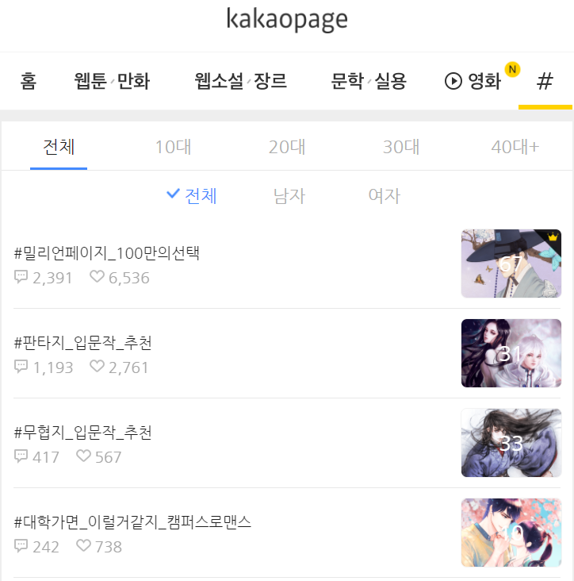
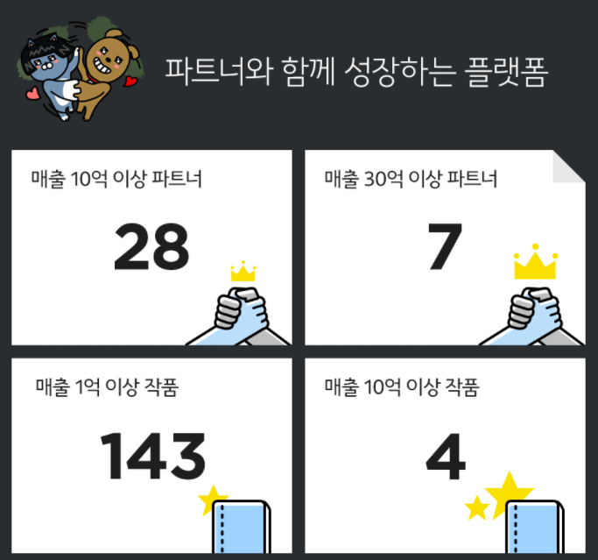




카카오 페이지의 문제점
웹툰/웹소설 플랫폼에서 인기작품 위주 마케팅
현재까지 1,128개의 파트너사와 상생
-> 나머지 파트너는?
Notes:
인기 콘텐츠 외 다른 파트너의 소외

Slide 5

문제점 극복안
플랫폼 사용 유도
새로운 영화 플랫폼 광고처럼
기존 e-book/음반 유통 플랫폼 광고
Notes:
웹툰/웹소설에 비해 도태되고 있는 문학/음악 플랫폼의 사용 유도 필요 (인기 있는 웹툰/웹소설/새로 시작한 영화 플랫폼은 꾸준한 CF와 다양한 마케팅으로 플랫폼 광고 중)

Slide 6
문제점 극복안
프로젝트 계획
1. 카카오페이지의 비인기 종목의 외면에 반해 e-book과 음반 위주 플랫폼 구축
2. e-book 및 음반 서비스 구매시 인기 웹툰/웹 소설 미리보기 제공
Notes:
현재 인기 플랫폼에 적용중인 유도 방식을 신규 파트너 사 콘텐츠에도 적용

Slide 7
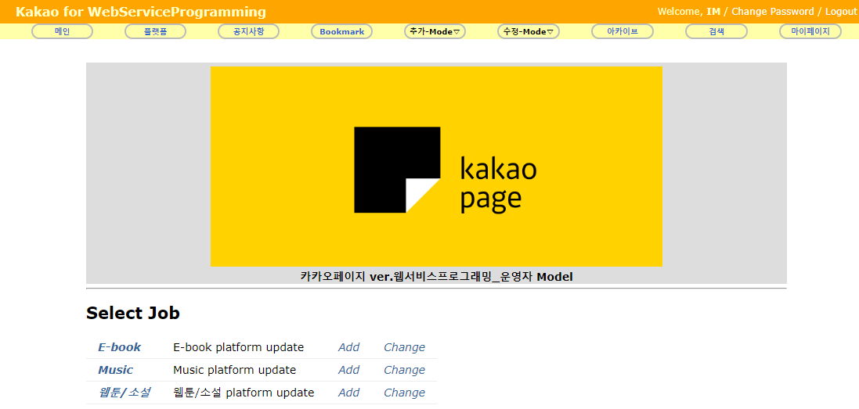
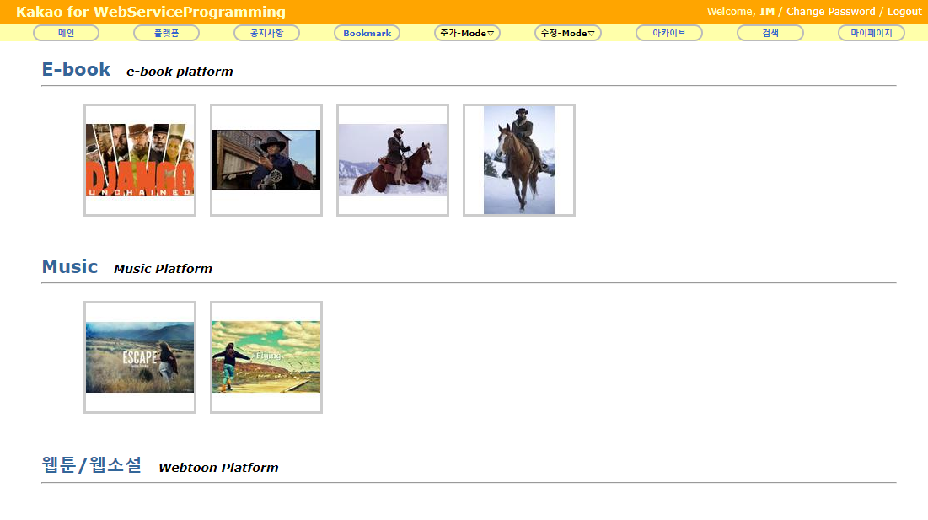


문제점 극복안
E-book 플랫폼을 타 플랫폼 보다 상위 배치
Notes:
현재 인기 플랫폼에 적용중인 유도 방식을 신규 파트너 사 콘텐츠에도 적용

Slide 8
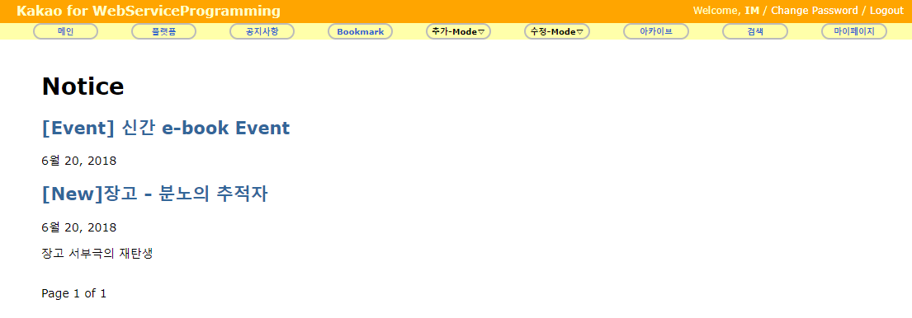
문제점 극복안
공지사항
E-book 플랫폼의 신간을 적극적 홍보
Notes:
현재 인기 플랫폼에 적용중인 유도 방식을 신규 파트너 사 콘텐츠에도 적용

Slide 9
문제점 극복안
미완성
1. 결재 시스템 구축 불가.
2. e-book 및 음반 서비스 구매시 인기 웹툰/웹 소설 미리보기 제공.
3. 서비스 일반 사용자 Model.
4. 콘텐츠 제작자 Model.
5. mp3 형식 업로드 구축.
Notes:
현재 인기 플랫폼에 적용중인 유도 방식을 신규 파트너 사 콘텐츠에도 적용

Slide 10
Q & A

